Slide 1
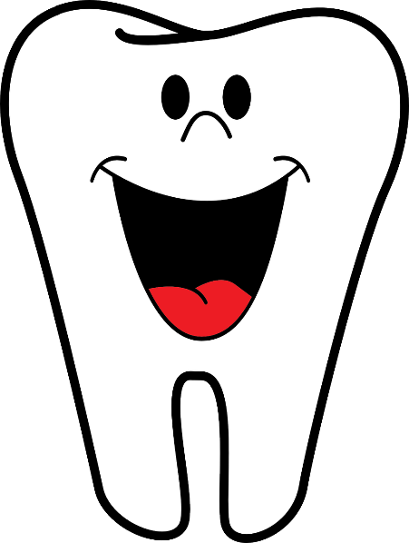
દાંત વિષે બધી જાણકારી
Notes:
https://pixabay.com/en/dentist-teeth-tooth-happy-smiling-158225/

Slide 2
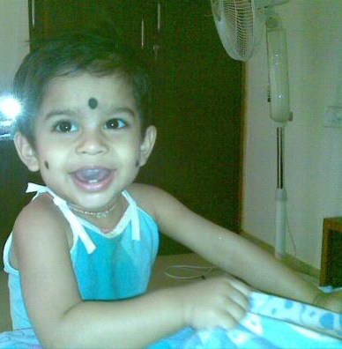
દાંત વિષે બધી જાણકારી
દાંત સફેદ કેમ હોય છે?
Answer: દાંત સફેદ રંગના હોય છે કારણ કે તેઓ આંતરિક પદાર્થ એનામલ થી બંધાયેલા હોય છે..
બાળકના પ્રથમ દાંત ક્યારે આવે છે?
Answer: લગભગ 6 - 12 માસ વચ્ચે.
કયો દાંત પેહલા દેખાય છે? નીચેનો કે ઉપરનો?
Answer: નીચે મધ્યનો રાક્ષસી દાંત .
Notes:
Image: Original contribution : puttyrevankar@gmail.com

Slide 3
દાંત વિષે બધી જાણકારી
માણસ માં કેટલા રાક્ષસી દાંત હોય છે? રાક્ષસી દાંત નું કાર્ય શું છે?
માણસ માં ૮ રાક્ષસી દાંત હોય છે
૪ ઉપર ના જડબા માં
૪ નીચે ના જડબા માં
ખોરાક ને તોડવા, કટકા કરવામાં અને ખોરાક ને પકડવા માં ઉપયોગી છે

Slide 4
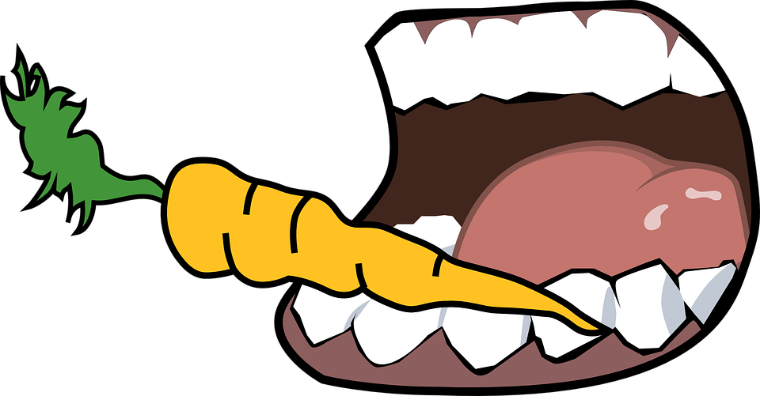
દાંત વિષે બધી જાણકારી
રાક્ષસી દાંત ની બાજુમાં ક્યાં દાંત હોય છે? તેમનું શું કાર્ય છે?
કેનાઈન
જે ખોરાક ખાવા માં ખૂબ જ મુશ્કેલ છે એને કાપવા અને તોડવા માટે ઉપયોગમાં લેવાય છે
Notes:
https://pixabay.com/en/carrot-bite-mouth-teeth-vegetable-42956/ - CC0

Slide 5
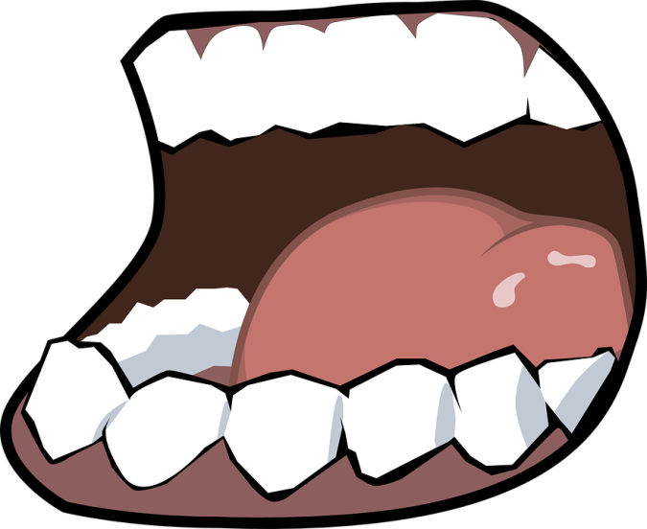
દાંત વિષે બધી જાણકારી
કયા દાંત કેનાઈનની બાજુમાં છે? એ કેટલા છે? એનું કાર્ય શું છે?
પૂર્વ દાઢ
૮ હોય છે
નીચલા જડબા માં 4 અને ઉપરના જડબા માં 4
કાપવા અને પીસવા માટે વપરાય છે
Notes:
https://pixabay.com/en/talk-say-saying-teeth-tongue-42954/ - CC0

Slide 6
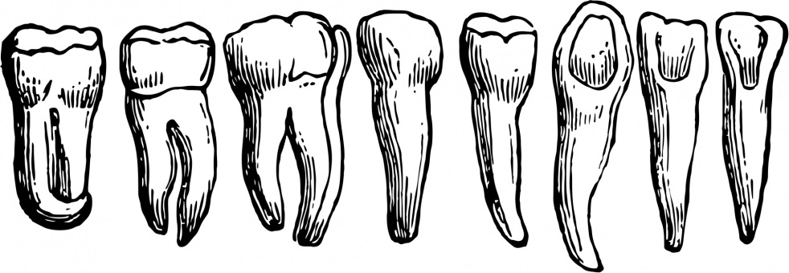
દાંત વિષે બધી જાણકારી
૭ . પૂર્વ દાઢની બાજુમાં કયા દાંત આવેલા હોય છે? તેઓ કેટલી સંખ્યામાં છે? તેમની કાર્ય શું છે?
દાઢ
૧૨ દાઢ હોય છે, નીચેના જડબા માં 3 અને ઉપરના જડબા માં 3.
ખોરાકને પીસવા માટે વપરાય છે
Notes:
https://www.publicdomainpictures.net/en/view-image.php?image=130378&picture=human-teeth – CC0

Slide 7
દાંત વિષે બધી જાણકારી
બાળકો અને વયસ્કોમાં કેટલા દાંત હોય છે?
જવાબ આપો:
બાળકોના 20 દાંત અને વયસ્કોમાં 32 દાંત હોય છે.
બાળકોના દાંત અલ્પાયુષી અને કોમળ હોય છે, જે 6 અથવા 7 વર્ષની વયમાં પડી જાય છે.
ત્યારબાદ તેઓમાં સ્થાયી દાંત વિકસિત થવા લાગે છે.
Notes:
Asset Type: Inquisitive Questions

Slide 8
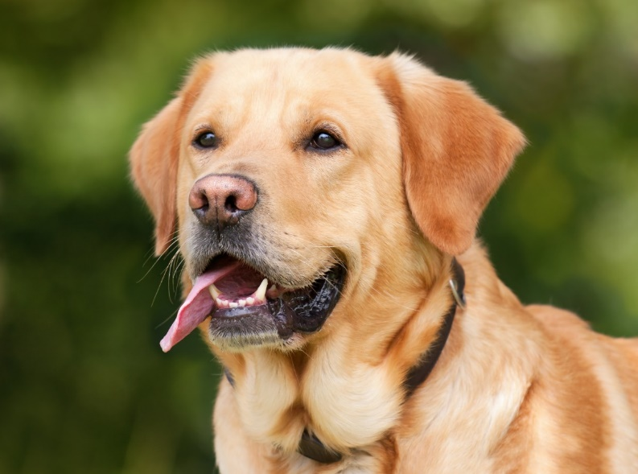
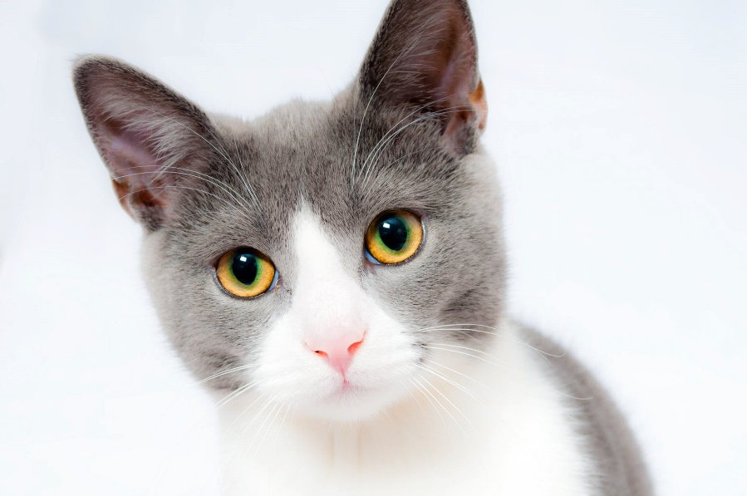
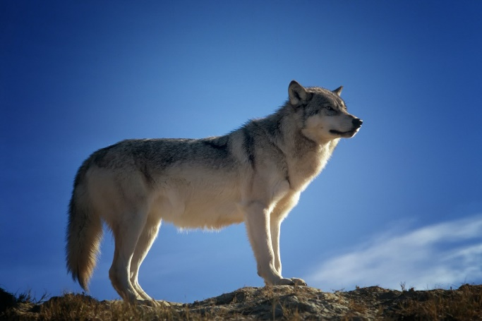
દાંત વિષે બધી જાણકારી
9. બીજા કયા પ્રાણીઓને કેનાઇન્સ છે??
કૂતરો
બિલાડી
વરુ
Notes:
Dog: https://pxhere.com/en/photo/652296
Cat: https://www.pexels.com/photo/grey-and-white-short-fur-cat-104827/
Wolf: https://pixabay.com/en/wolf-predator-wildlife-montana-142173/

Slide 9
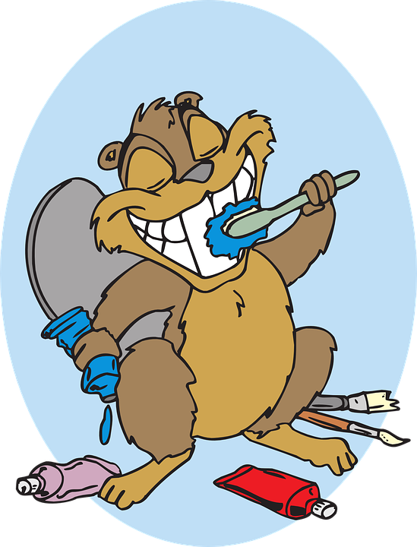
દાંત વિષે બધી જાણકારી
10. શાકાહારીમાં કયા પ્રકારના દાંત નથી હોતા??
જવાબ આપો:
કેનાઈન
Notes:
https://pixabay.com/en/beaver-animal-hygiene-teeth-46235/ - CC0

Slide 10



MM Index
Slide# | Thumbnail | Source and Attribution
1, |  | https://pixabay.com/en/dentist-teeth-tooth-happy-smiling-158225/
2 |  | Original contribution : puttyrevankar@gmail.com
4 |  | https://pixabay.com/en/carrot-bite-mouth-teeth-vegetable-42956/ - CC0
5 |  | https://pixabay.com/en/talk-say-saying-teeth-tongue-42954/ - CC0
6 |  | https://www.publicdomainpictures.net/en/view-image.php?image=130378&picture=human-teeth – CC0

Slide 11




MM Index
Slide# | Thumbnail | Source and Attribution
8 |  | Dog: https://pxhere.com/en/photo/652296
8 |  | Cat: https://www.pexels.com/photo/grey-and-white-short-fur-cat-104827/
8 |  | Wolf: https://pixabay.com/en/wolf-predator-wildlife-montana-142173/
8 |  | https://pixabay.com/en/beaver-animal-hygiene-teeth-46235/ - CC0

